Slide 1
PROJETO “VACINA EM CASA” – DIMINUINDO A TAXA DE ABANDONO VACINAL EM UMA UBS EM LUCAS DO RIO VERDE MT
Rafaela Martins da Silva
Lucas do Rio Verde - MT
Notes:
Para usar este slide de animação de título com uma nova imagem, basta 1) mover a forma semitransparente superior para o lado, 2) excluir a imagem do espaço reservado, 3) clicar no ícone da imagem para adicionar uma nova imagem, 4) mover a forma semitransparente de volta à posição original, 5) atualizar o texto no slide.

Slide 2
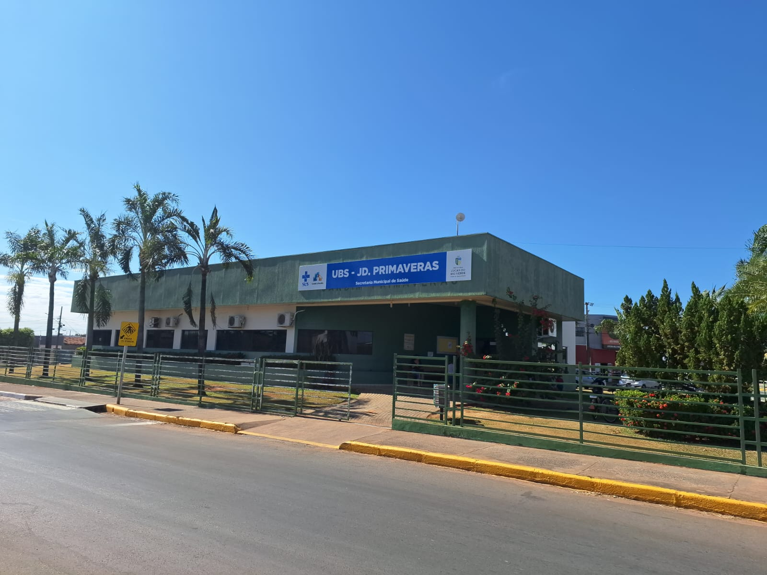
Lucas do Rio Verde possui: 83.798 habitantes.
Rede de Saúde Municipal: 18 Unidades Básicas de Saúde, 25 Equipes de Estratégia de Saúde da Família (ESF), 02 Equipes de Atenção Primária na zona rural, 20 Equipes de Saúde Bucal (ESB), 05 Equipes Multiprofissionais (E-Multi), 01 Centro de Atenção Psicossocial (CAPS I), 01 Centro de Atenção Psicossocial Infantojuvenil (CAPSi), 01 Pronto Atendimento Municipal, 01 Centro de Fisioterapia Municipal, 01 Unidade de SAE, 01 Centro de Atendimento Especializado Multiprofissional, 01 Academia da Saúde, 01 Escola Municipal de Saúde Pública, 01 Laboratório Municipal, 01 Centro de Abastecimento Farmacêutico (CAF), 03 Farmácias Municipais Satélites.
A Unidade Básica de Saúde Jardim Primaveras é caracterizada como porte I, composta por 21 trabalhadores da saúde, recebe o Programa de Residência em Medicina de Família e Comunidade.
População atendida: cerca de 4 -5 mil habitantes (alta concentração populacional). Vulnerabilidade social e população sus dependente em quase sua totalidade, possui projeto habitacional (renda zero), áreas invadidas, problemas de segurança civil. Pacientes advindos de outras regiões do país e do exterior (Venezuela).

Slide 3
Durante a execução do Microplanejamento para as Atividades de Vacinação de Alta Qualidade em 2023, o cenário encontrado demostrava que a UBS Jd. Primaveras estava entre as áreas do município consideradas de risco para a disseminação de doenças imunopreveníveis, devido as características populacionais já citadas, alta taxa de abandono vacinal e a constatação diária de crianças em situação de atraso vacinal.
Alta taxa de abandono vacinal nas vacinas Pentavalente, Poliomielite e Tríplice Viral.
UBS Jd. Primaveras classificada entre as 5 unidades de maior risco para disseminação de doenças imunopreviníveis de Lucas do Rio Verde.
Após a etapa da análise da situação de saúde, foi realizado um planejamento e a programação de um plano de intervenção pela equipe intitulado de “Vacina em Casa”, uma das ferramentas propostas pelo Microplanejamento.

Slide 4
Microplanejamento AVAQ
Tabela 1. Ferramenta de avaliação de risco para a disseminação de doenças imunopreveníveis. 2023.

Slide 5
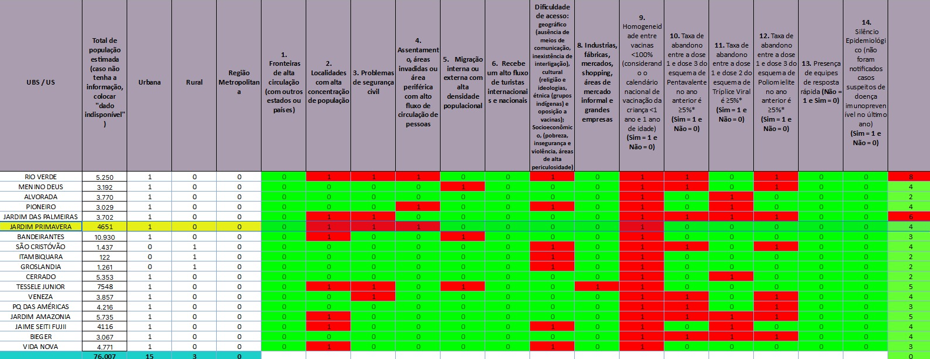
Microplanejamento AVAQ
Tabela 2. Ferramenta de avaliação de risco para a disseminação de doenças imunopreveníveis. 2024.

Slide 6
Objetivos
Intensificar as ações em vacinação no território.
Melhorar os índices de doses aplicadas registradas pela UBS com foco em crianças de 0 a 4 anos de idade, crianças e adolescentes de 9 a 14 anos e grupos de risco tais como gestantes e idosos.
Ampliar o acesso da população para vacinação por meio de vacinação extramuros.
Realizar busca ativa de faltosos e monitoramento da realização de todas as doses necessárias para completar os esquemas vacinais conforme calendário, diminuindo a taxa de abandono.
Fortalecer o vínculo entre a equipe multiprofissional de saúde e a população.
Aumentar a cobertura vacinal, devido a adesão às doses em tempo oportuno.
Envolver toda a equipe na estratégia do Microplanejamento desde o planejamento até a execução e monitoramento do projeto.

Slide 7
Metodologia
Reunião de equipe com discussão e planejamento de intervenções.
Observou-se que outros métodos de busca ativa não surgiram efeito desejado em nossa população.
Surgiu então a proposta de “levar as vacinas até a população faltosa” por meio de busca ativa e visitas domiciliares.
Os agentes comunitários de saúde (ACS) listaram as crianças de 0 a 4 anos de suas microáreas, e com o apoio dos técnicos de enfermagem, verificaram a situação vacinal dessa população. Posteriormente, foram identificadas as crianças com esquema vacinal incompleto ou em atraso.
O ACS aciona essas famílias solicitando o comparecimento à UBS para a vacinação. Em casos de não comparecimento ou recusa vacinal, as visitas domiciliares são realizadas pela equipe, com a oferta de vacina em domicílio.
O Projeto Vacina em Casa foi iniciado em outubro/2023, com visitas mensais realizadas pela equipe composta por enfermeiro, técnica de enfermagem e o ACS. Os pacientes são orientados sobre a importância da vacina no momento certo e as doses em atraso são aplicadas, bem como as doses subsequentes aprazadas.
Importante ressaltar que o Projeto Vacina em Casa não é amplamente divulgado para a população.

Slide 8
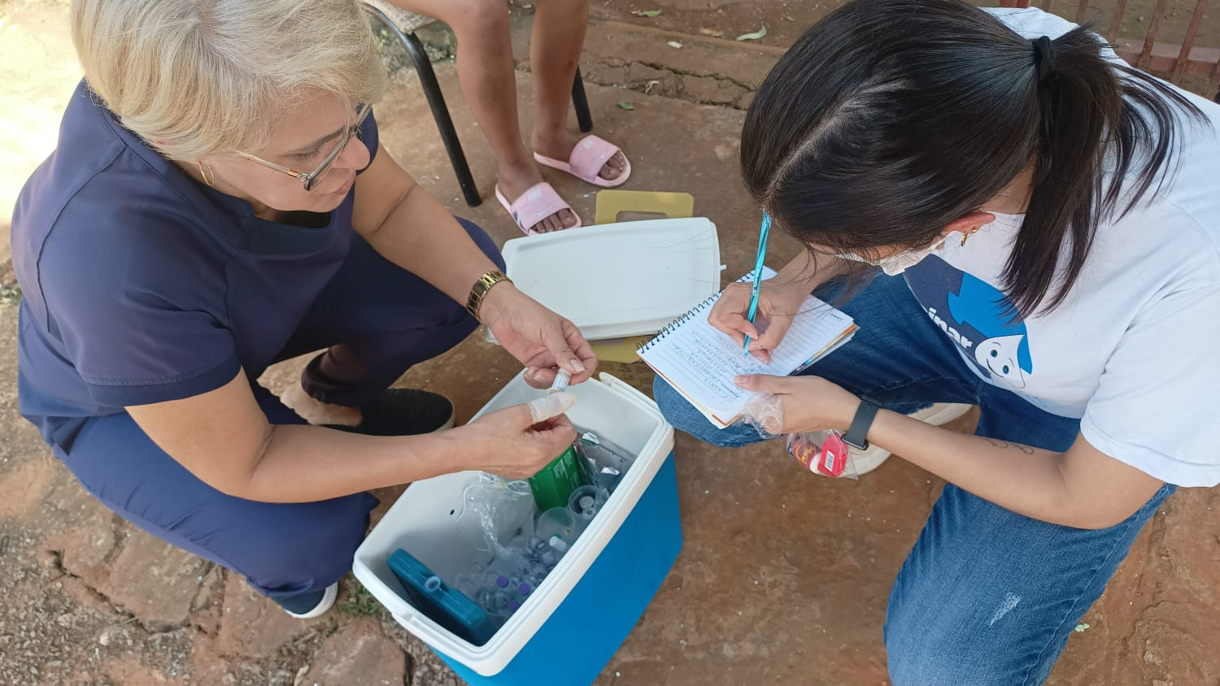
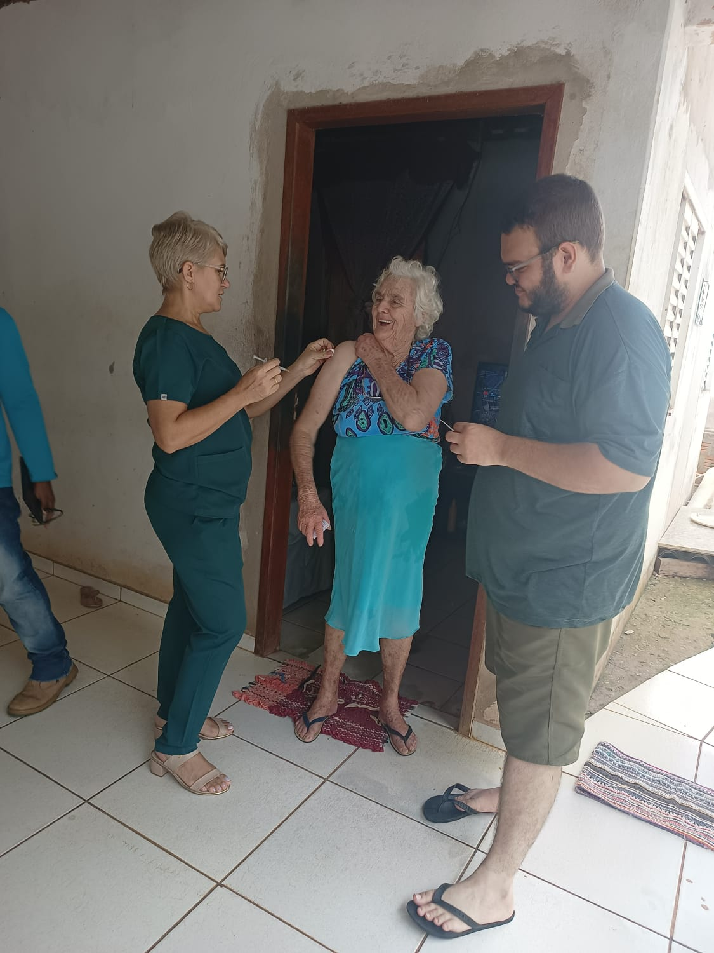
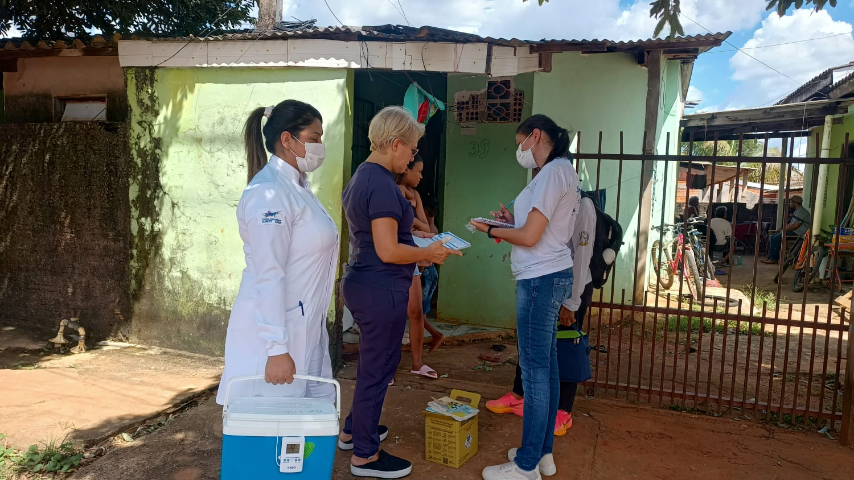
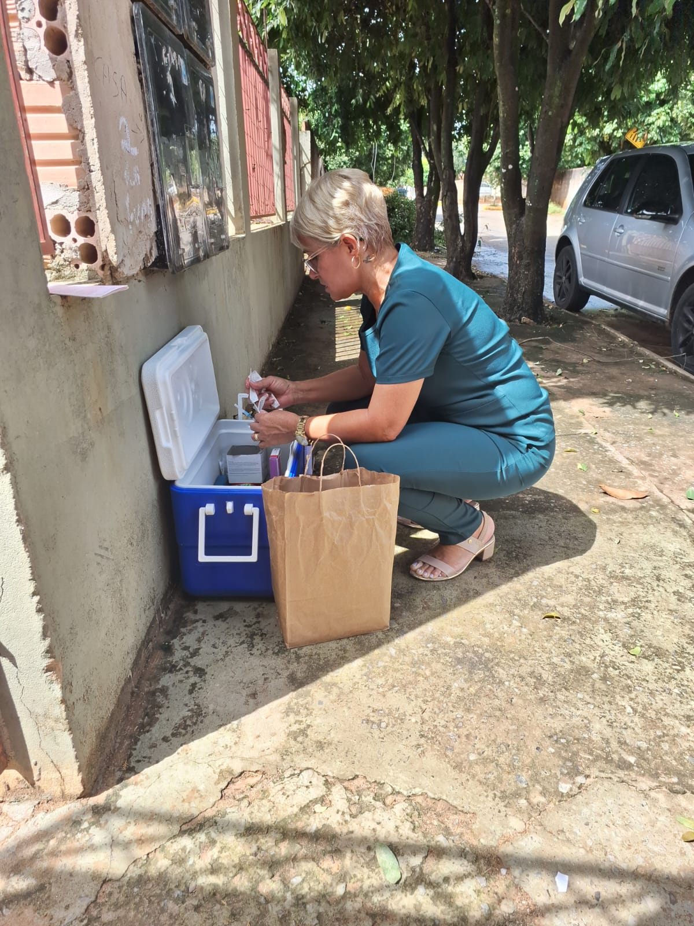
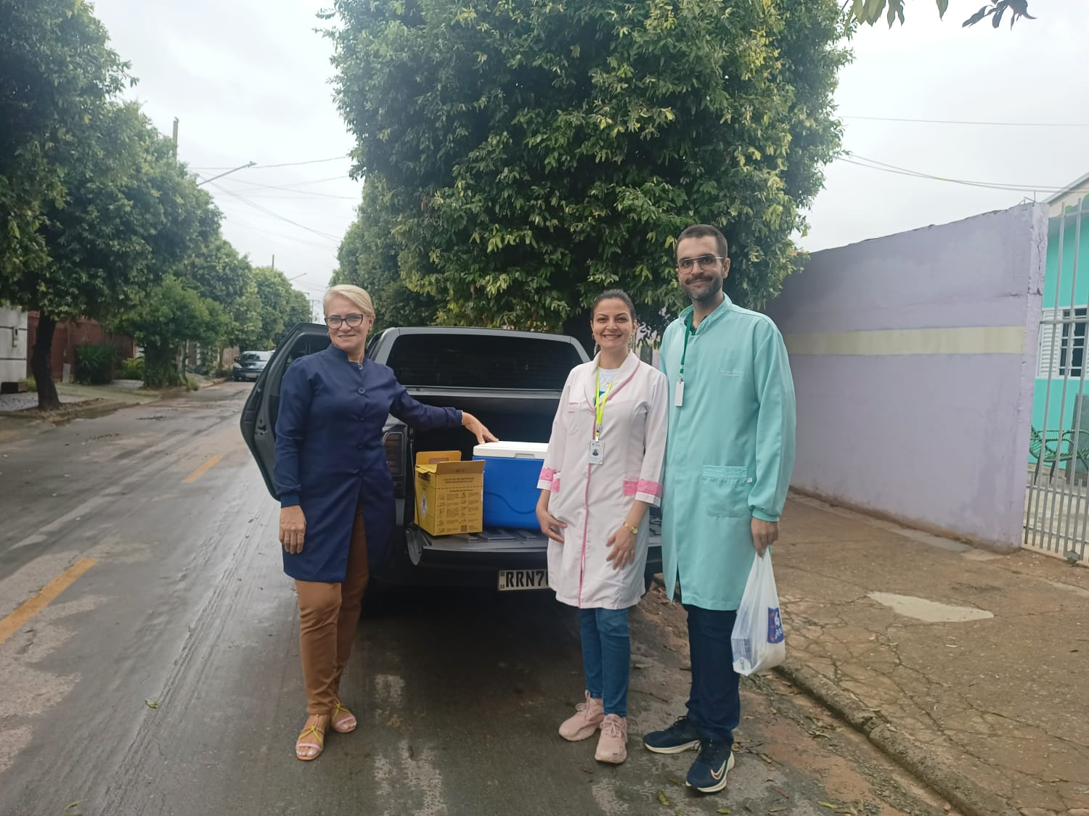
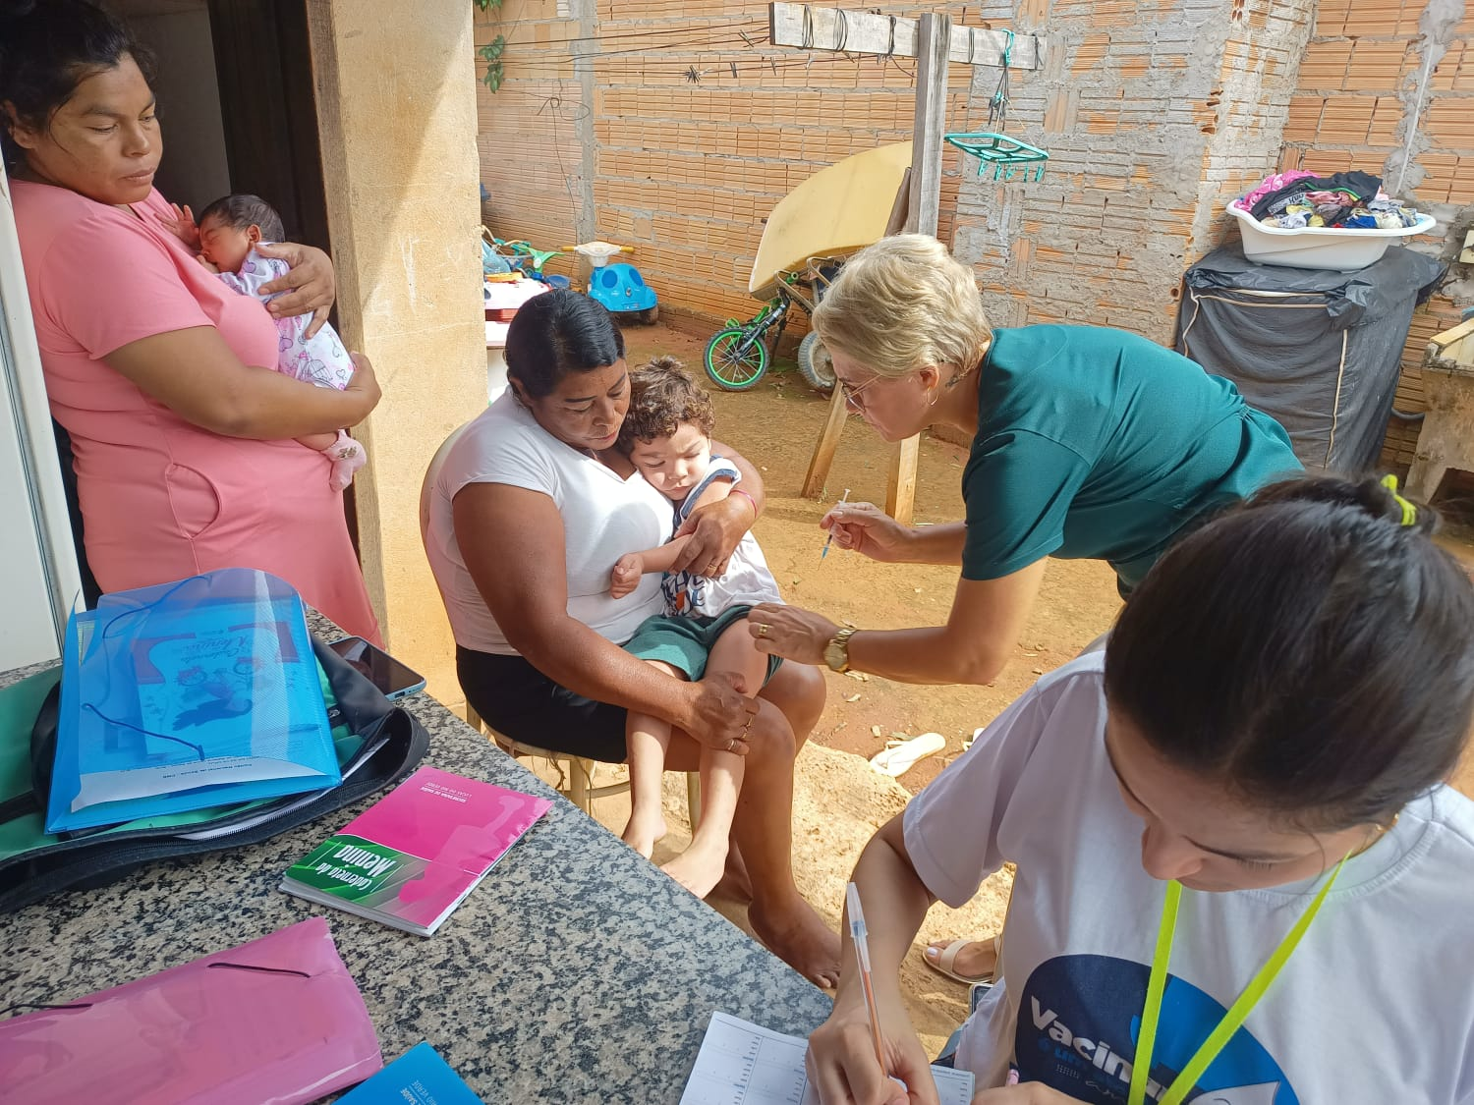

Slide 9
Resultados
No período de outubro/2023 até dezembro/2024, a equipe conseguiu:
Diminuir a taxa de abandono da vacina tríplice viral que tinham como taxa 35%(2022) e 31% (2023) e após a ação alcançou um índice de 1,20 % (apenas uma criança não completou o esquema vacinal);
Eliminar a taxa de abandono das vacinas pentavalente que tinham a taxa de 19%( 2022) e 18% (2023) e poliomielite 17% (2022) e 13% (2023) , onde todas as crianças monitoradas que iniciaram os esquemas vacinais destas vacinas os terminaram de maneira adequada e em tempo oportuno.
Portanto, após executar as ações do projeto, a UBS não se encontra mais na lista das unidades de maior risco do município, e foi praticamente eliminada a taxa de abandono vacinal da unidade.
O público-alvo do projeto foi ampliado durante a sua execução, abrangendo as crianças e adolescentes de 9 a 14 anos, os demais grupos de risco e para todos os moradores das residências visitadas.
A sala de vacinas da Ubs Jd. Primaveras nunca ficou fechada nos momentos de projeto.

Slide 10
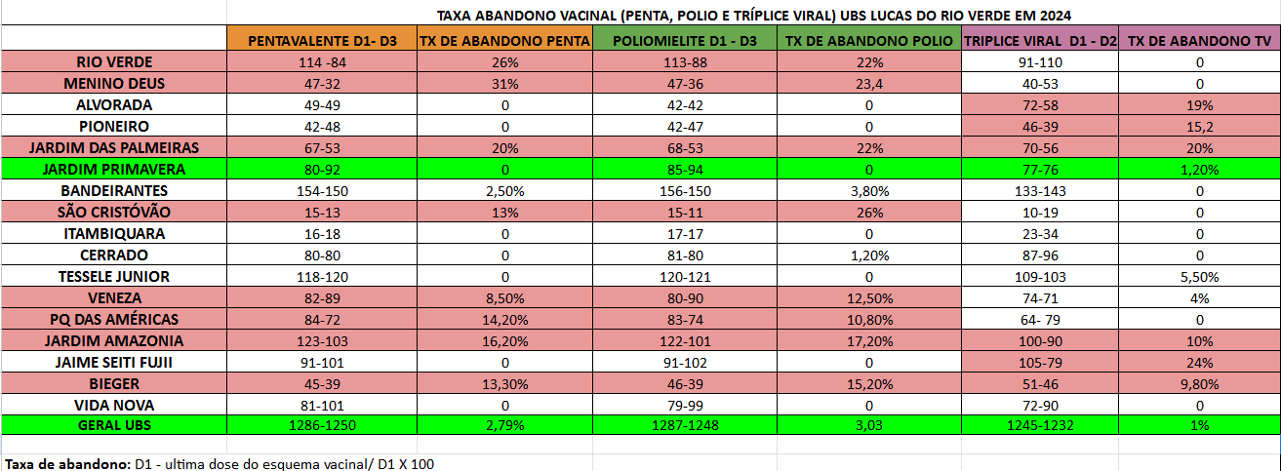
Resultados
No período de outubro/2023 até dezembro/2024, a equipe conseguiu:
Diminuir a taxa de abandono da vacina tríplice viral que tinham como taxa 35%(2022) e 31% (2023) e após a ação alcançou um índice de 1,20 % (apenas uma criança não completou o esquema vacinal);
Eliminar a taxa de abandono das vacinas pentavalente que tinham a taxa de 19%( 2022) e 18% (2023) e poliomielite 17% (2022) e 13% (2023) , onde todas as crianças monitoradas que iniciaram os esquemas vacinais destas vacinas os terminaram de maneira adequada e em tempo oportuno.
Portanto, após executar as ações do projeto, a UBS não se encontra mais na lista das unidades de maior risco do município, e foi praticamente eliminada a taxa de abandono vacinal da unidade.
O público-alvo do projeto foi ampliado durante a sua execução, abrangendo as crianças e adolescentes de 9 a 14 anos, os demais grupos de risco e para todos os moradores das residências visitadas.
A sala de vacinas da Ubs Jd. Primaveras nunca ficou fechada nos momentos de projeto.

Slide 11
Conclusões
Diante do exposto, podemos concluir que o Projeto Vacina em Casa cumpriu satisfatoriamente com os objetivos propostos e se tornou uma ferramenta fundamental para o alcance das metas vacinais não só da unidade de saúde como do município.
Desde o seu início, o Projeto Vacina em Casa tem se mostrado efetivo no cumprimento de seus objetivos. Em 2024 durante o monitoramento das ações realizadas equipe e coordenação constataram que houve uma melhora significativa da classificação da UBS nas áreas de risco do município, assim como a eliminação da taxa de abandono vacinal em nosso território.
Foi observado também uma melhora na adesão em relação as doses subsequentes pois após as orientações recebidas em suas residências, muitos pais e cuidadores trouxeram seus filhos para realizar as próximas doses vacinais aprazadas na UBS, não sendo necessário realizar novas visitas domiciliares.
Outro ponto positivo, foi o entrosamento entre a equipe, que unida conseguiu mudar a realidade local, e que se viram não só responsáveis como executores ativos dessa estratégia exitosa em nosso território.

Slide 12
https://www.youtube.com/watch?v=iriv_TBsAc4

Slide 13
Sonho que se sonha só
É só um sonho que se sonha só
Mas sonho que se sonha junto é realidade!
Raul Seixas, Música Prelúdio
Agradecimentos:
SMS LRV/MT
Vigilância em Saúde LRV/MT
Equipe da Ubs Jd. Primaveras
OBRIGADA)
Notes:
Para usar este slide de animação de título com uma nova imagem, basta 1) mover a forma semitransparente superior para o lado, 2) excluir a imagem do espaço reservado, 3) clicar no ícone da imagem para adicionar uma nova imagem, 4) mover a forma semitransparente de volta à posição original, 5) atualizar o texto no slide.

